Slide 1
De vijf punten van het calvinisme
Onweerstaanbare genade

Slide 2

Opening
Zingen
Psalm 119:6
Bidden
Bijbellezen
Ezechiël 36: 16-38

Slide 3

Bijbelstudie
Bespreek de Bijbelstudievragen op bladzijde 59.

Slide 4
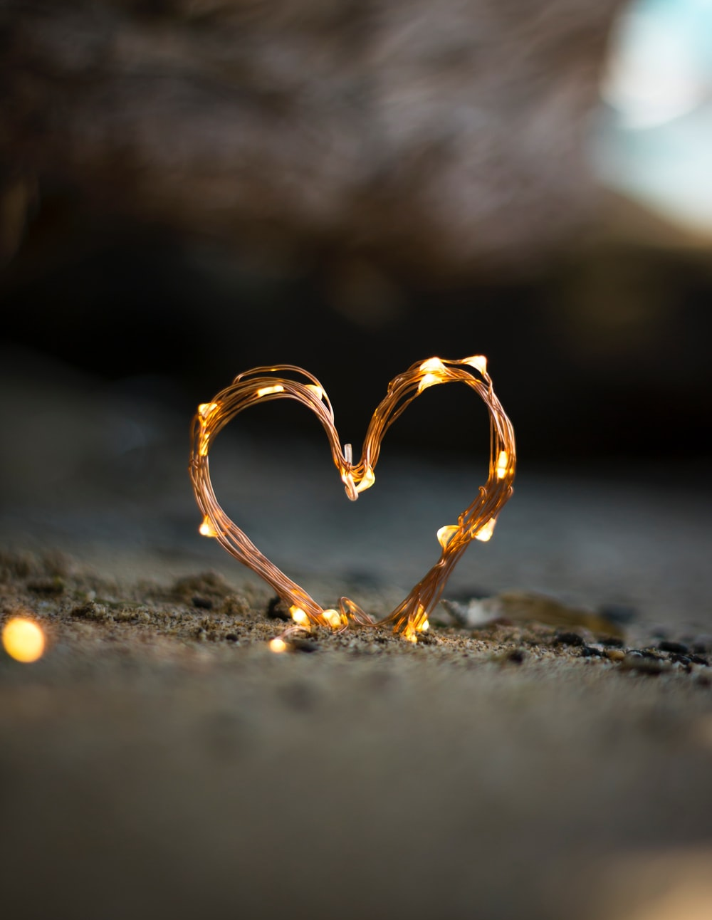
Binnenkomer
Lees de binnenkomer op bladzijde 59.

Slide 5
Doelen
Hoofd - weten
Hart - beseffen
Handen - kunnen
Ik weet wat onweerstaanbare genade betekent.
Ik besef dat het tot troost is dat Gods genade niet tegen te houden is.
Ik kan aan een ander uitleggen dat elke bekering een bewijs van onweerstaanbare genade is.

Slide 6
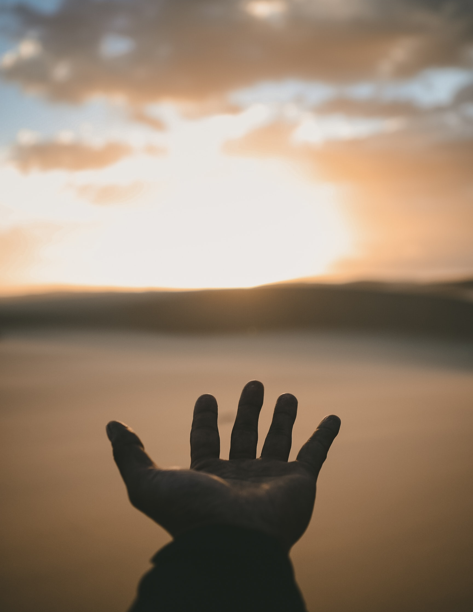
Gods initiatief
Lees het stukje op blz. 60
Wat zegt Romeinen 3:11 over jou? Geloof je dat?
Als jij wel op zoek bent naar God, waar komt dat dan vandaan?

Slide 7
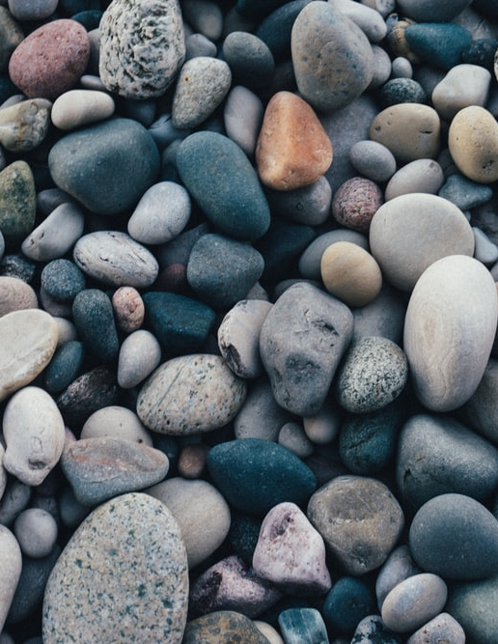
Het voorbeeld van Handelingen 7
Lees het stukje op blz. 60
Wat laat de bekering van Paulus zien over hoe God genade werkt?

Slide 8

Wat gebeurt er als God genade geeft?
Lees het stukje op blz. 61
Wat gebeurt er als God jou genade geeft?

Slide 9
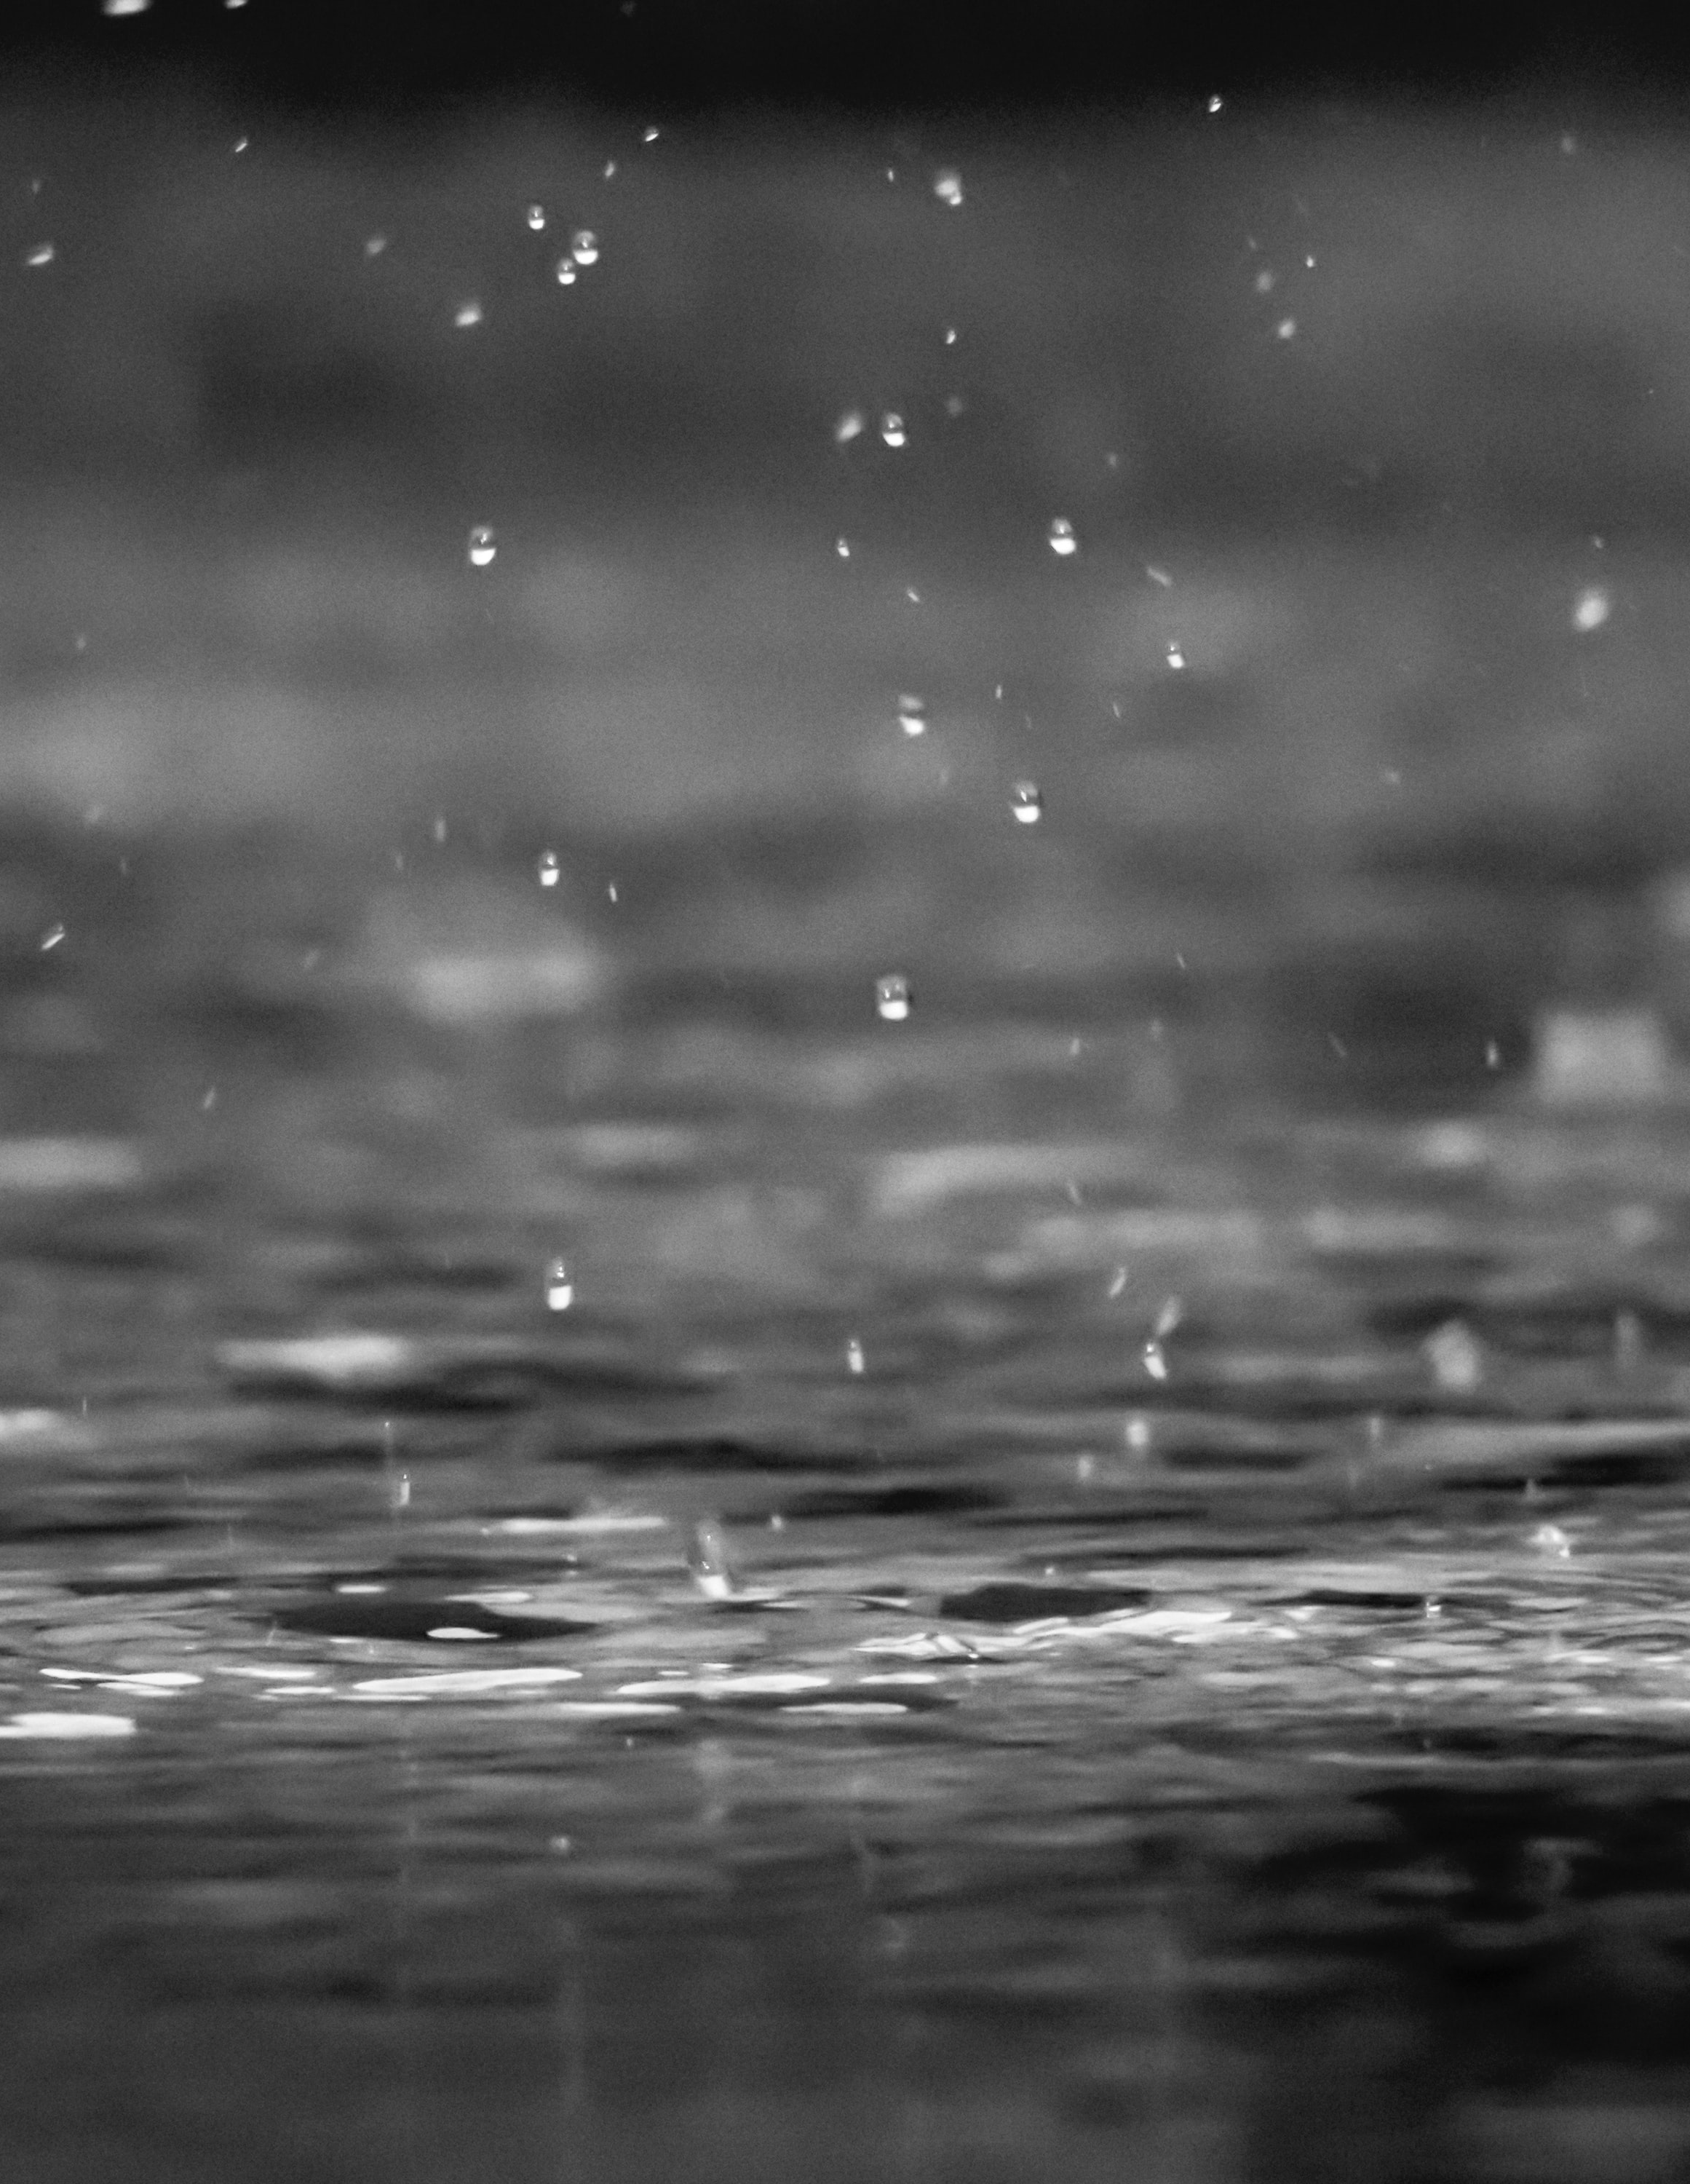
Hoe de Heere onweerstaanbaar werkt
Lees het stukje op blz. 61
Wordt iedereen op dezelfde manier bekeerd?

Slide 10
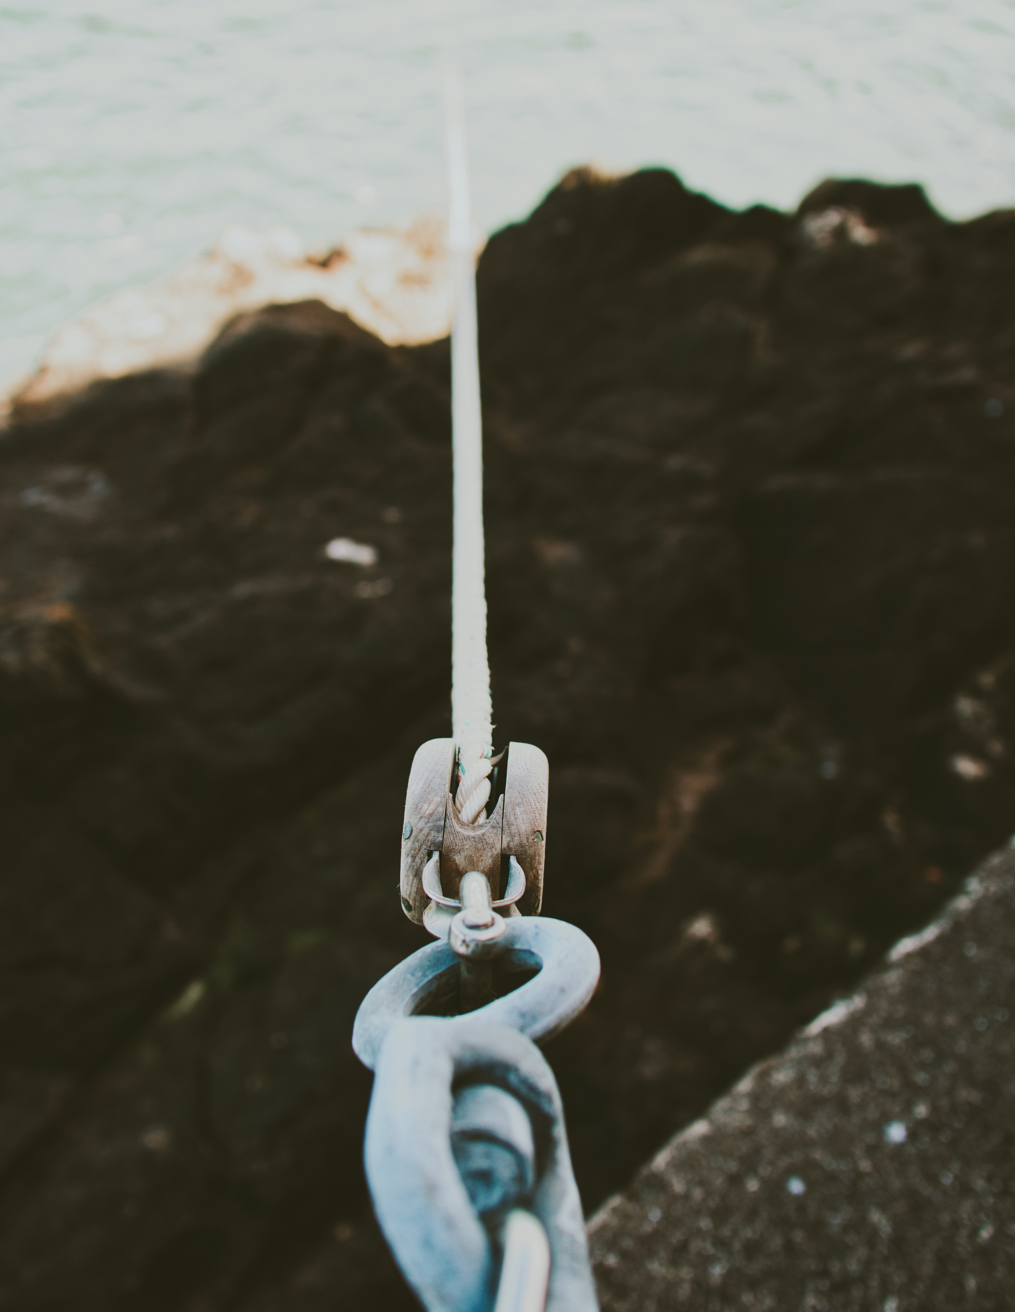
Onze verantwoordelijkheid
Lees het stukje op blz. 62
Op welke manieren roept de Heere jou?
Mag je komen naar de Heere, als Hij je roept?

Slide 11
Verwerkingsvragen
Bespreek de verwerkingsvragen op bladzijde 62.

Slide 12
Samenvatting
Onweerstaanbare genade sluit alle samenwerking tussen God en mensen uit.
Wij kunnen de prediking wel weerstaan, maar de wedergeboorte niet.
Als God onweerstaanbare genade schenkt, raakt dit mijn verstand, hart en wil.
Elke bekering is een voorbeeld van onweerstaanbare genade.

Slide 13

Huiswerk volgende keer
HUISWERK VOLGENDE KEER

